Slide 1

VecindApp – Plataforma de Gestión Comunitaria
Proyecto APT – Fase 1
Integrantes:
Diego Arias
Fabrizzio Riffo
Patricio Infante

Slide 2

Contexto y descripción del proyecto
Contexto:
Proyecto APT – Capstone, Sede San Joaquín
Enfoque: juntas de vecinos en Chile
Problema: procesos manuales → baja eficiencia y trazabilidad
Descripción:
Plataforma web/app para gestión comunitaria
Funciones: inscripción, certificados de residencia, proyectos comunitarios, calendario y notificaciones
Enfoque en usabilidad, seguridad y transparencia

Slide 3

Áreas de desempeño y competencias
Áreas de desempeño:
Desarrollo de Software
Análisis y Diseño de Sistemas
Gestión de Proyectos
Competencias aplicadas:
C1: Pruebas de certificación con buenas prácticas
C2: Gestión de proyectos informáticos (Scrum)
C3: Modelado de datos escalables
C4: Desarrollo de software con técnicas sistemáticas
C5: Comunicación oral y escrita en inglés

Slide 4

Fundamentación del proyecto
Problema:
Procesos manuales en juntas de vecinos → retrasos, duplicación de información, poca trazabilidad.
Relevancia:
Digitalización de organizaciones comunitarias, aplicando competencias de informática.
Impacto:
Optimiza la gestión de la directiva
Mejora la comunicación con vecinos
Genera experiencia aplicable en el ámbito laboral (GovTech, sector público, empresas de software)

Slide 5

Objetivos
General:
Desarrollar una plataforma web/app que digitalice los procesos de las juntas de vecinos, contribuyendo a la eficiencia, transparencia y comunicación comunitaria.
Específicos:
Implementar un módulo de inscripción y registro validado
Desarrollar emisión digital de certificados de residencia
Crear sistema de postulación y gestión de proyectos comunitarios
Incorporar calendario de actividades y notificaciones
Realizar pruebas unitarias e integrales de calidad
Elaborar documentación técnica y manual de usuario

Slide 6
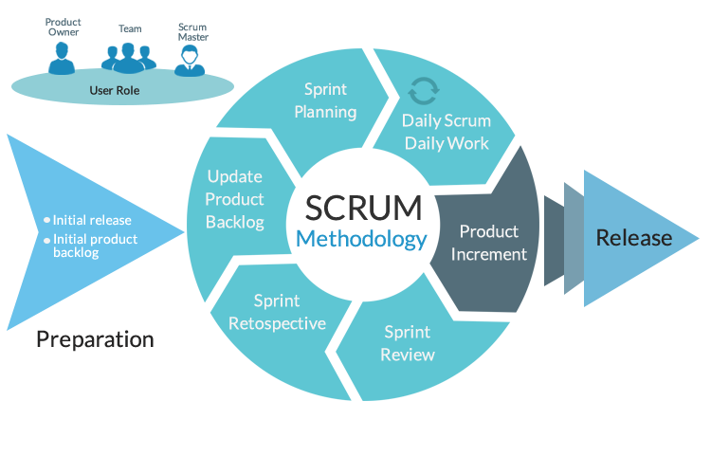
Metodología
Enfoque ágil Scrum con sprints quincenales
Gestión de backlog y tareas en Trello (Scrum Board)
Reuniones semanales de coordinación + retrospectivas
Roles definidos:
Product Owner (Fabrizzio Riffo)
Scrum Master (Patricio Infante)
Development Team (Diego Arias)
Roles flexibles: todos participan en desarrollo, pruebas y documentación

Slide 7

Evidencias
Documento de requisitos y arquitectura → evidencia de planificación técnica inicial
Prototipo de interfaz (mockups) → validación temprana de usabilidad
Sistema funcional (web/app con BD) → producto final que responde al problema
Documentación técnica y manual de usuario → asegura trazabilidad y adopción
Informe de cierre → conclusiones, aprendizajes y cumplimiento de competencias

Slide 8

Plan de trabajo
Levantamiento de requerimientos y diseño de BD
Prototipado de interfaz (mockups)
Desarrollo de módulos: inscripciones, certificados, proyectos
Implementación de calendario y notificaciones
Pruebas unitarias e integrales de calidad
Elaboración de documentación técnica y manual de usuario
Preparación de la presentación final y entrega del sistema

Slide 9
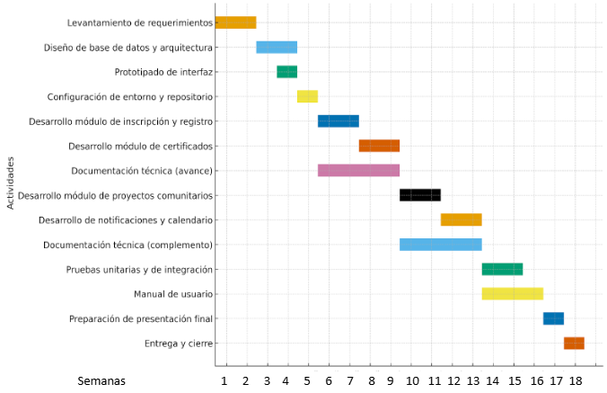
Carta Gantt

